Slide 1
T1 gatilhos: após / com anterior / com + atraso
A após (esmaecer 1s)
B com (surgir 1s)
C com +0,5s (zoom 1s)
D após (revelar 1s)

Slide 2
T2 atrasos: 0,25 / 0,5 / 1,0 s
atraso 0.25s
atraso 0.5s
atraso 1s

Slide 3
T3 durações: 0,5 / 1 / 2 / 3 s
dur 0.5s
dur 1s
dur 2s
dur 3s

Slide 4
T4 repetir: girar x2, pulso x3
girar x2
pulso x3

Slide 5
T5 auto-reverter: crescer e voltar, surgir e voltar
crescer + auto-rev
surgir + auto-rev

Slide 6
T6 retroceder ao terminar
esmaecer + retroceder
girar + retroceder

Slide 7
T7 suavizar início/fim, quicar no fim
linear
suave
quicar

Slide 8
T8 três cliques + intervalo 4s
clique 1
clique 2
clique 3

Slide 9
T9 dois cliques SEM intervalo
clique 1
clique 2

Slide 10
T10 intervalo 0s + cadeia após anterior
esmaecer 1s
zoom 1s

Slide 11
T11 OCULTO — não pode aparecer

Slide 12
T12 gatilho interativo (não dispara sozinho)
botão gatilho
alvo do gatilho
normal após

Slide 13
T13 entra, sai e entra de novo
vai e volta

Slide 14
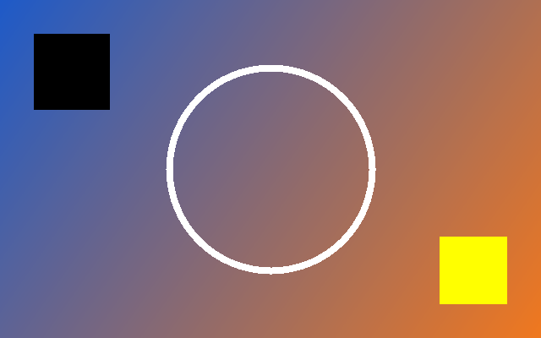

T14 transição de 2s, intervalo 2s
14

Slide 15
T15 fim
15

